Slide 1
L’analyse des besoins des usagers
Le processus de gestion des plaintes

Slide 2
Formatrice:
Mme Danielle Chagnon, Directrice à la Direction de la référence et du prêt à Bibliothèque et Archives nationales du Québec
Objectif général
Outiller tout intervenant des milieux documentaires afin de l’aider à connaître et à mieux comprendre les différents besoins de sa clientèle et à adapter l’offre de service.
Notes:
Les grands thèmes de cette formation:
Participation des usagers
Indicateurs de performance
Plaintes et commentaires
Sondages et enquêtes

Slide 3
Pourquoi s’intéresser aux besoins des usagers ?
Assurer l’adéquation « services offerts/besoins des usagers »
Permettre aux usagers d’être partie prenante, les responsabiliser
Rendre des comptes (aux autorités, aux comités d’usagers, aux organismes subventionnaires, etc.)

Slide 4
96 % des gens ne se plaignent pas
Mais…
  Vont le dire à 9 personnes (dans 13 % des cas à 20 personnes)
  Ne reviennent pas
  Se vengent…
Notes:
Pourquoi les gens ne se plaignent pas ?
▪Croient que l’organisme ne se préoccupe pas d’eux
▪Ne trouvent pas comment le faire
▪Ne veulent pas faire le travail à la place de l’organisme
▪Croient que l’organisme ne fera rien de toute façon

Slide 5
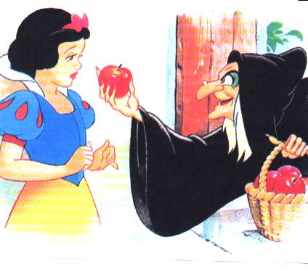
Une plainte est un cadeau !
Notes:
Pourquoi s’en préoccuper ? Une plainte est l’occasion d’améliorer les choses
Indicateur de satisfaction important
▪ Indicateur des services à améliorer
▪ Information ou clarification à transmettre à
l’usager
▪Obligation en lien avec la mission (déclaration de
services)
▪Source importante d’information sur les besoins
des usagers

Slide 6
Critères d’excellence
Réactivité
Notes:
Réactivité : temps écoulé entre le dépôt de la plainte et le premier acte du Service des plaintes
Le temps dont on dispose est compté! Les gens veulent une réponse rapidement

Slide 7
Délai attendu dans le cas du dépôt d’une plainte
 | Courriel | Téléphone
Quatre heures | 19 % | 20%
Le même jour | 35% | 39%
Le jour ouvrable suivant | 26% | 22%
Deux jours | 13% | 12%
Trois jours ou plus | 6% | 7%
Notes:
Total 99%
Réponse attendues d’ici demain:
Courriel 80%
Téléphone 81%

Slide 8
Critères d’excellence
Réactivité
Simplicité
Accessibilité
Flexibilité
Personnalisation
Fiabilité
Notes:
Réactivité : temps écoulé entre le dépôt de la plainte et le premier acte du Service des plaintes
Simplicité : degré de simplicité du processus
Accessibilité : facilité d’accès du Service des plaintes
Flexibilité : possibilité de s’adapter, latitude donnée à la personne qui répond
Personnalisation : réponse personnalisée à chaque usager
Fiabilité : traitement sans défaillance, auquel on peut se fier (la réponse doit être juste)

Slide 9
Processus de gestion des plaintes
Formulaire
Réponse
Système de suivi (registre catégorisé)
Rapports
  aux gestionnaires et aux employés
  aux usagers, sous forme de foire aux questions
Analyse régulière
Notes:
Dans un formulaire, demander à l’usager s’il a entrepris une démarche (responsabilisation) mais donne aussi plus de détails pour répondre.(réponse personnalisé)
Catégorisation par grands sujets ou par services
Rapport: permet de convaincre les employés que l’on prend les plaintes au sérieux (confiance).
Faire une analyse régulière pour amélioration continue

Slide 10
Processus BUL
Lié aux Règles sur le comportement des usagers de la Bibliothèque de l’Université Laval
Processus formalisé depuis 2 ans
Gestion partagée depuis juin 2012
Notes:
Un bon départ
Mis en place par le Comité de gestion BSHS
Sarah faisait tout, toute seule.

Slide 11
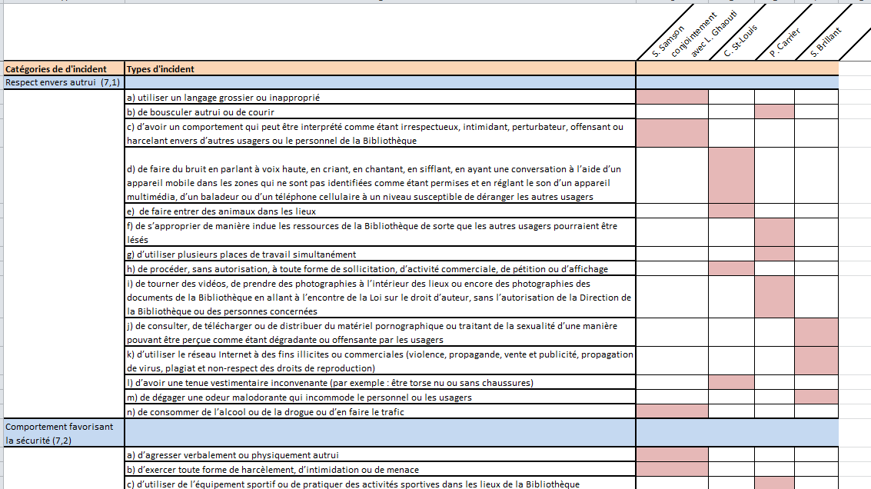
Gestion partagée
Notes:
Qui? (tableau excel qui explique les responsabilités)

Slide 12
Gestion partagée
Délais de réponse
Formulaires
  Version imprimée disponible dans les comptoirs de service
  Version électronique disponible sur le site
Notes:
Quand? Délais de réponse
Accusé de réception 24 heures
Réponse 7 jours ouvrables, suivant la réception de l’accusé
Comment (formulaire disponible dans les comptoirs de service et sur le site web)

Slide 13
Bilan
2011-2012 : 92 plaintes
2012-2013 : 31 plaintes
  Environnement physique (bruit causé par le réaménagement, postes de travail insuffisants, fermeture de l’éclairage après 23 heures)
  Services en ligne (affichage des heures d’ouverture)
  Amendes et règlements

Slide 14
Quelques changements initiés par les plaintes et commentaires des usagers
Installation de fauteuils à l’entrée de la Bibliothèque
Campagne de promotion civisme
Plus grande présence des agents de sécurité
Nettoyage des claviers et écrans des postes aux usagers
Achat d’équipements divers (surtout des fils)

Slide 15
Merci !

